Slide 1







Aix-en-Provence

Slide 2







Moins de slides, plus de code ! Apportez votre propre laptop.
Nous fournissons les pass AZURE
 | Une journée d’ateliers et de formation gratuite par les experts des communautés MICROSOFT Samedi 27 avril à Aix en Provence
9h | Accueil – café, viennoiseries
9h30 | Présentation des Communautés aOS, CMD et Club Power BI
10h05 | Monitorer efficacement vos ressources Azure et On Prem – Hands On Lab Jean-François BERENGUER
10h50 | Pause
11h10 | Infrastructure as Code (IAC) : simplifiez vous la vie (et l’IT) Rémy BOVI
12h00 | Azure Advanced Threat Protection : sécurisez votre environnement Azure et On Prem Seyfallah TAGREROUT
12h45 | Déjeuner
13h30 | Azure Machine Learning et Titanic : plutôt #TeamJack ou #TeamRose ? Joël CREST
14h20 | Le voyage d’une application en mode DevOps du pipeline d’intégration vers un cluster Kubernetes – Hands On Lab Thomas HIDROT
15h10 | Pause
15h30 | Stockage hybride dans Azure : étendez vos serveurs de fichiers Windows avec Azure File Sync ! Jean-François APREA
16h15 | Tirage au sort et remise des lots
Plusieurs lots à gagner
&
Bâtiment Centraix – 2ème étage, 2 Rue le Corbusier
Inscription gratuite
Service de restauration assuré sur place

Slide 3

Aux jours d’aujourd’hui: que dois-je choisir pour déployer une application en mode DevOps ?

Slide 4


Quelles sont les recommandations de Microsoft à ce sujet?
Combien de temps dois-je prévoir pour mettre en place un pipeline CI CD ?
Comment déployer sur AKS ?

Slide 5


Azure DevOps project est là !

Slide 6
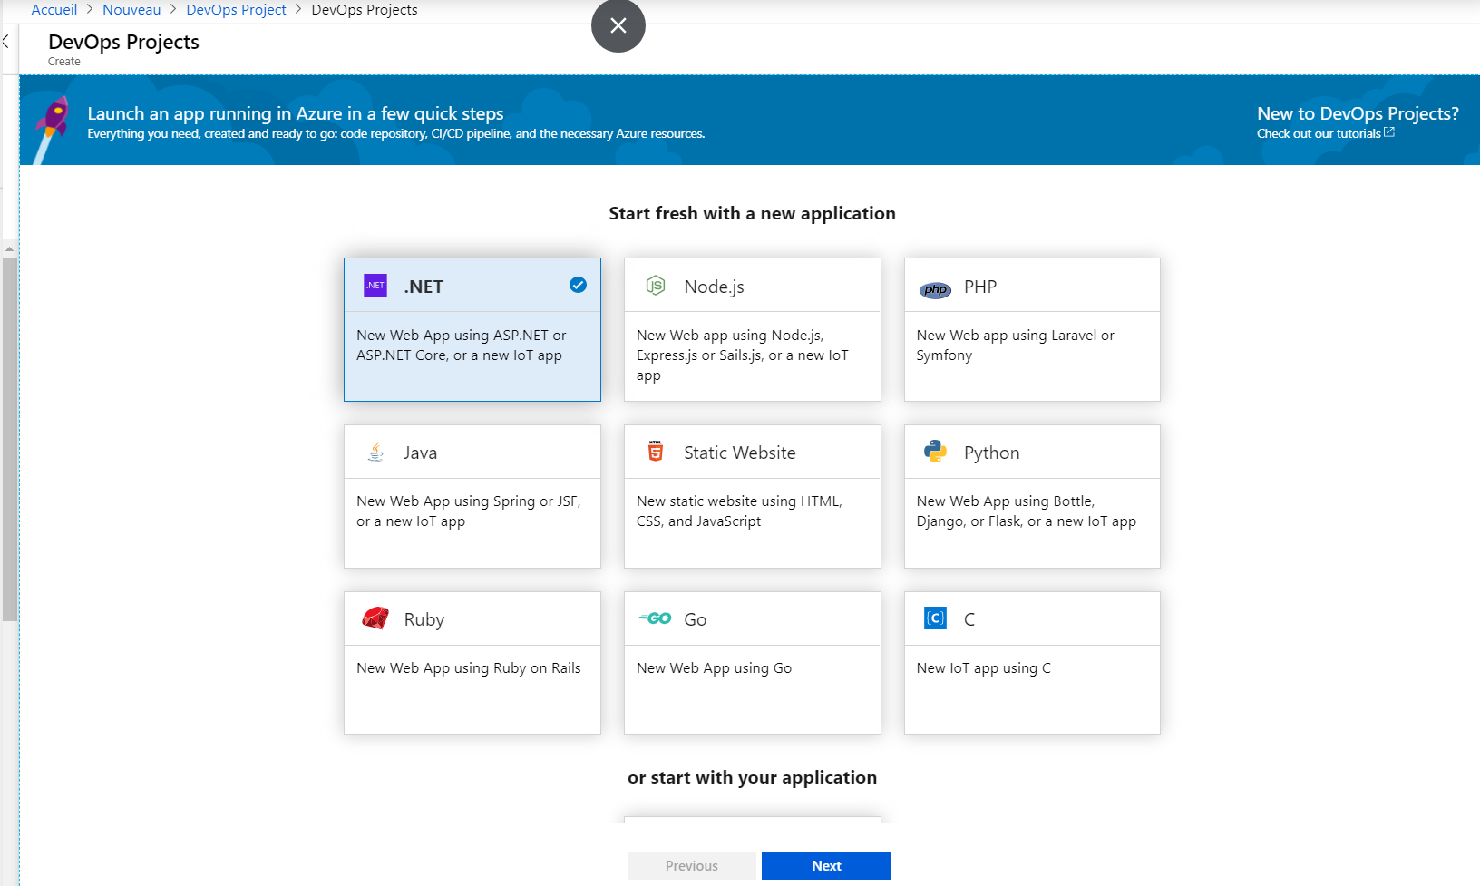

Slide 7





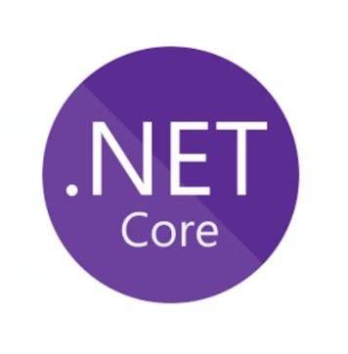
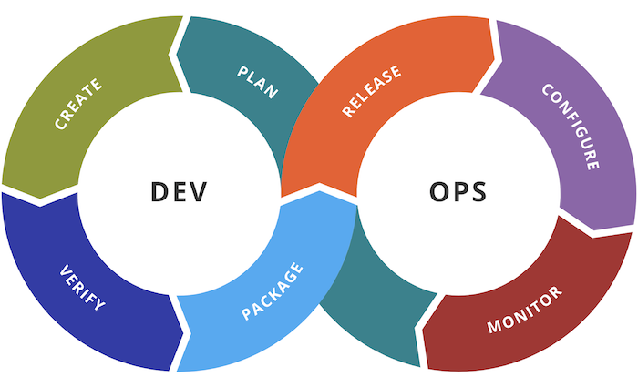


Azure Ressource Manager
Kubeclt
GIT
Azure DevOps
Azure ARM Template
Azure Container Registry

Slide 8
A VOTRE TOUR !
Deploy ASP.NET Core apps to Azure Kubernetes Service with Azure DevOps Projects
https://docs.microsoft.com/fr-fr/azure/devops-project/azure-devops-project-aks?toc=%2Ffr-fr%2Fazure%2Fdevops-project%2Ftoc.json&bc=%2Ffr-fr%2Fazure%2Fbread%2Ftoc.json
Create a CI/CD pipeline for .NET with Azure DevOps Projects
https://docs.microsoft.com/fr-fr/azure/devops-project/azure-devops-project-aspnet-core?toc=%2Ffr-fr%2Fazure%2Fdevops-project%2Ftoc.json&bc=%2Ffr-fr%2Fazure%2Fbread%2Ftoc.json

